Slide 1
Unità 4:EMPOWERMENT DA AMBIENTI DI APPRENDIMENTO ORGANIZZATIVO
Elemento 1: Apertura e
apprendimento in team
Notes:
Questo materiale formativo è stato certificato secondo le norme ECQA – European Certification and Qualification Association.
Il materiale formativo è stato sviluppato dal consorzio internazionale “From Idea to Enterprise”:
RPIC-VIP s.r.o., Repubblica Ceca, www.rpic-vip.cz
ISQ, Portogallo, www.isq.pt
EUROSUCCESS CONSULTING, Cipro, www.eurosc.eu
CIRSES, Italia, www.cirses.it
ISCN Ges.m.b.H, Austria, www.iscn.com
European Manufacturing and Innovation Research Association AISBL, Belgio/Francia, www.emiracle.eu
Lo sviluppo di questo materiale formativo è stato in parte finanziato dall’UE con: il Programma Leonardo da Vinci 2012-1-CZ1-LEO05-09679.
Questa pubblicazione riflette il punto di vista esclusivo degli autori e la Commissione non può essere ritenuta responsabile di eventuali utilizzi che potrebbero essere fatti delle informazioni ivi contenute.

Slide 2
Obiettivi di apprendimento
Il partecipante conosce capacità personali tipiche di persone che sono in grado di operare in team di apprendimento (abilità sociali in coppia con capacità tecniche).
Il partecipante conosce criteri tipici di successo e di rottura per lavorare in ambienti di apprendimento in team.
Il partecipante conosce i vantaggi dell'apprendimento in team e può descrivere esempi di strategie di empowerment.
Notes:
Questa è una lista di riferimenti con studi di abilità e team multiculturali e sociali nel settore dei servizi e IT che definisce le migliori prassi applicate ai team europei. La filosofia di base è la stessa in tutti gli altri settori.

Slide 3
Principi
Abilità personali di persone
Comprensione delle differenze culturali
Le diverse culture mostrano apertura in diversi modi
Apertura come abilità sociale
Esistono diversi giochi di società a disposizione dei team per imparare ed esercitare l’apertura
Intelligenza emotiva
Esistono diversi giochi di società a disposizione dei team per imparare ed esercitare l’apertura
Apprendimento in team e partenariati di fiducia
Apertura e partenariati di fiducia in team
Comprensione comune dell’etica, rispetto dei DPI
Apprendimento in team in infrastrutture IT avanzate
Accesso ad ambienti di apprendimento condiviso
Notes:
L’Europa è un’unione di paesi, culture e regioni diversi. Una chiave per il successo è l’apertura ad altre regioni, culture e lingue e l’abilità di accettare le opinioni degli altri e integrarle in situazioni win-win.
Ciò richiede abilità personali, come la disponibilità a comprendere le altre culture e opinioni, l’abilità di costruire una rete sociale in cui creare un sentimento di fiducia e che serva da base per uno scambio aperto di idee.
Una volta in funzione questa rete di fiducia, le infrastrutture IT disponibili oggi possono essere utilizzate per creare un lavoro di squadra e una comunità di apprendimento nella rete.

Slide 4
Case study - Gestione dell’innovazione
I criteri di successo sono
utilizzo di modelli per comprendere le diverse culture
utilizzo di giochi per discutere delle abilità di apertura nei team
creazione di una situazione win-win in un partenariato di fiducia per far scaturire l’apertura
apprendimento per mezzo di un’infrastruttura IT avanzata nei team
Notes:
Gli studi sulla gestione dell’innovazione sono stati finanziati dall’UE sin dalla metà degli anni Novanta, producendo numerose idee e numerosi articoli. Le idee descritte qui fanno riferimento ad alcuni lavori della ECQA, responsabile dell’innovazione certificato ed EuroSPI (European Systems and Software Process Improvement and Innovation).
Esistono modelli che aiutano a comprendere le altre culture e regioni [1], [2], [3]. Esistono studi i team europei [4], [6], [7], [8], [9]. Ed esistono esperienze con l’utilizzo di soluzioni IT avanzate a supporto di questi team e della gestione della conoscenza in rete [5].

Slide 5
Modelli per comprendere le diverse culture
Indicatori della diversità culturale - Geert Hofstede
Indice di distanza del potere (PDI)
Individualismo (IDV)
Mascolinità (MAS)
Indice di evitamento dell’incertezza (UAI)
Orientamento a lungo termine (LTO)
Notes:
Si vedano altri materiali:
www.geert-hofstede.com
Indicatori pubblicati in tuti i paesi del mondo
Non prendete gli indicatori come misura esatta, sono solo un suggerimento se esiste un altro sistema di valori nell’altra cultura. Sulla base delle differenze significative, potete cominciare ad analizzare e discutere. Vedere esempio su slide successiva.

Slide 6
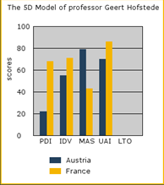
Modelli per comprendere le diverse culture
Indicatori della diversità culturale - Geerd Hofstede
Esempio di cultura austriaca vs francese
Applicazione
La distanza del potere francese è da 3 a 4 volte maggiore, così che il comportamento austriaco può, a volte, sembrare “contrario alle giuste direttive”
Il comportamento di mascolinità austriaco è quasi 2 volte quello francese, così che i valori femministi come le riunioni e le cene potrebbero non sembrare importanti in egual misura.
Attenzione!
Non utilizzate mai la vostra cultura per valutarne un’altra. Cercate piuttosto di comprendere la cultura degli altri!
Notes:
Ciò non vuol dire che gli austriaci non amano riunirsi e fare cene, ma Hofstede suggerisce che ai francesi piace di più. Dobbiamo anche fare attenzione perché Hofstede ha misurato circa 120000 dipendenti IBM nel mondo, ma si trattava di un gruppo target ristretto (dipendenti IBM e bassa percentuale di donne nello studio).

Slide 7
Giochi per imparare l’apertura
Specializzate dieci delle vostre abilità in relazione al lavoro della vostra attuale ricerca!
Chiedete a ogni partner di elencare 10 abilità di questo tipo e annotatele sulla lavagna
Definite e discutete le differenze nel team
Le persone meno aperte parleranno solo di abilità tecniche.
Le persone più aperte menzioneranno anche abilità sociali e a volte questioni personali.
Notes:
Questo materiale fa riferimento a casi di formazione tipici offerti nei corsi sull’innovazione o i corsi diplomatici in modo che le persone possano formare le loro abilità sociali.
Il gioco classifica le 10 abilità in tecniche, sociali e manageriali. Le persone meno aperte definiranno solo le abilità legate alla gestione, tecnologia. Le persone più aperte parleranno delle abilità sociali e forse anche dei loro punti deboli.

Slide 8
Giochi per imparare l’apertura
Prendete la foto che avete portato, non mostratela a nessuno! Parlate della foto per 5 minuti
Perché è importante per voi?
Perché avete portato quella foto?
Gli altri dovrebbero dirvi cosa pensano della foto, che aspetto ha!
Mostrate la foto e discutete delle impressioni!
Definite e discutete le differenze nel team
Le persone più aperte menzioneranno anche il background personale.
Le persone meno aperte parleranno solo dei dettagli e della situazione della foto, non del background personale.
Notes:
Questo materiale fa riferimento a casi di formazione tipici offerti nei corsi sull’innovazione o i corsi diplomatici in modo che le persone possano formare le loro abilità sociali.

Slide 9
Utilizzate il win-win per creare partenariati di fiducia
Create situazioni win-win
Ogni partner possiede il componente da aggiungere al prodotto tangibile finale
In caso di sistemi generici configurabili, potrebbero esserci proprietari del sistema e proprietari degli adeguamenti specifici al contenuto di quel sistema
Ogni partner possiede una quota percentuale del risultato finale sulla base della quota al contributo globale
Qualcuno investe la totalità e coinvolge i partner nelle posizioni gestionali dell’azienda da costituire
Alcuni partner sono proprietari e altri stipulano un contratto di ridistribuzione (differenziando gli utenti dagli sviluppatori)
I partner possono beneficiare della condivisione delle conoscenze e integrarle nei proprio prodotti.
Ecc.
Qualunque modello scegliate, alla fine avrete il bisogno di arrivare a un caso win - win - win - ... con i principali contribuenti.
Notes:
Una volta che sviluppate un servizio o un prodotto in un team, è un fattore critico di successo trovare un approccio commerciale in cui ogni membro del team senta di essere correttamente incluso in quel successo. Il win-win è un driver per impegnare le persone nel team. Chiedete sempre “Cosa ci guadagna?” e “Cosa ci guadagno?”. Se siete in una situazione in cui il win-win non funziona, le probabilità che il membro del team/partner fallisca aumentano.

Slide 10
Intelligenza emotiva
Intelligenza emotiva
L’intelligenza emotiva (IE) è un’abilità di individuare, valutare e controllare le emozioni di sé, degli altri e dei gruppi. Sono stati proposti diversi modelli e diverse definizioni. Le critiche si sono concentrate sull’interrogativo relativo al fatto che il costrutto sia o meno una vera intelligenza.
Intelligenza e abilità di networking
La suddetta definizione di IE utilizza il termine “controllare”. I team innovativi europei vivono una struttura di team piatta con gli stessi diritti e uno scambio dinamico delle informazioni. Se una persona controllasse emotivamente tutti gli altri membri, allora il team fallirebbe.
L’abilità di networking fa riferimento al fatto che gli individui con IE utilizzano le proprie abilità per creare una comprensione empatica all’interno del team, non per controllare ma per rafforzare lo spirito di squadra.
Notes:
Si veda la definizione su http://en.wikipedia.org/wiki/Emotional_intelligence
Si veda anche [9] dove abbiamo analizzato i modelli sociali tipici e le strategie.

Slide 11
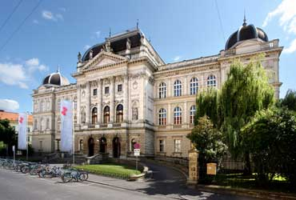
Case Study – il ricercatore infonde fiducia Network in un team di apprendimento
Progetto di ricerca Ingegneria di sistemi agili - 2007 - 2011
L’istituto per la produzione, la pianificazione e l’ingegneria della Graz University of Technology ha attirato un ricercatore della Magna Powertrain AG (www.magnapowertrain.com) a svolgere un dottorato presso la Graz University of Technology, Austria.
Il ricercatore colse l’opportunità e partecipò a un lavoro di ricerca di 4 anni alla Graz Univ. of Technology.
www.magnapowertrain.com
www.tugraz.at
Notes:
Il ricercatore lavorava alla Magna Powertrain e decise di scrivere una tesi di dottorato alla TU Graz.

Slide 12
Case Study – il ricercatore infonde fiducia Network in un team di apprendimento
Apertura - 2007 - 2008
Il dottorando, secondo la legge dell’università, non era obbligato a pubblicare molti articoli o lavorare con i team internazionali. Eppure il ricercatore era aperto allo scambio.
Il ricercatore entrò a far parte, nel 2008, di un gruppo di lavoro austriaco S2QI (Iniziativa sulla qualità dei software e dei sistemi) e alle task force tedesche SOQRATES.
L’iniziativa tedesca SOQRATES in cui 23 aziende tedesche leader condividevano le conoscenze sulla progettazione, il collaudo, la gestione dei requisiti e la sicurezza dei sistemi
L’iniziativa sulla qualità dei software e dei sistemi in cui le aziende austriache leader univano le forze per condividere le conoscenze sui modelli di processo e lo sviluppo di un sistema agile
Qui incontrò un ex ricercatore/assistente universitario dell’Università (ha lasciato l’università 14 anni fa) e che era il coordinatore di tutta la rete.
Insieme costituirono una task force per l’ingegneria di un sistema agile.
Notes:
Il lavoro in un team aperto gli ha aperto gli occhi per pubblicare il suo lavoro, ottenere contributi dall’industria e inglobare i risultati nella sua tesi. Gli ha anche offerto uno spazio per testare le idee.

Slide 13
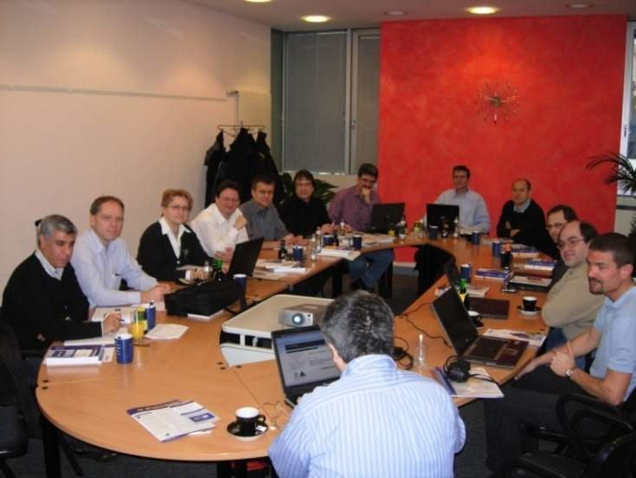
Case Study – il ricercatore infonde fiducia Network in un team di apprendimento
SOQRATES inviava i dipendenti delle principali aziende a unirsi alla task force, da
TU-Graz
Siemens
Magna
ZF Friedrichshafen AG
SQS AG
ecc.
ISCN (moderatore)
www.soqrates.de
Notes:
Soprattutto le discussioni università-industria hanno creato molte nuove idee. Gli input dell’industria relativi alle esperienze pratiche (problemi da risolvere, cose che funzionano già) e gli input dal ricercatore hanno dato vita a nuove idee da discutere nell’industria. Questo dinamismo è stato ripetuto in 6 workshop all’anno per circa 2 anni (continuano ancora 4 anni dopo!).

Slide 14
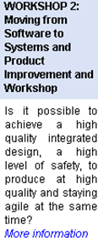
Case Study – il ricercatore infonde fiducia Network in un team di apprendimento
Identificazione dei 14 principi di un sistema agile
Il manifesto Agile era basato molto sul software. Il team di ricerca e l’industria condivisero le conoscenze su 14 prassi agili a livello di sistema (non di software).
Fu scritto un articolo accettato a tre conferenze nel 2010.
Industria
europea
Industria automobilistica
Notes:
Il risultato erano 14 prassi agili a livello di sistema con esempi pratici dall’industria leader che hanno guidato le prassi o fornito esempi di migliori prassi a conferma del lavoro correttamente svolto.

Slide 15
Case Study – il ricercatore infonde fiducia Network in un team di apprendimento
Approccio supportato dalla principale industria europea
Notes:
Il lavoro è stato pubblicato in Springer and Wiley e riviste internazionali dando riconoscimento al ricercatore.

Slide 16
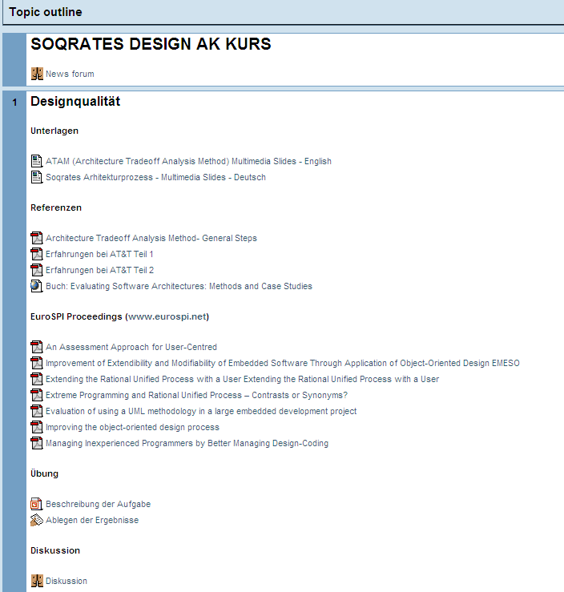
Case Study – il ricercatore infonde fiducia Network in un team di apprendimento
Apprendimento in team
Notes:
Il gruppo di lavoro continua l’infrastruttura di e-learning avanzato documentando i risultati per il trasferimento della conoscenza ai dipendenti delle aziende partecipanti.

Slide 17
Riepilogo
Il lancio dell’apertura basato su un partenariato di fiducia richiede
la comprensione delle differenze nelle culture per la gestione dell’apertura
la comprensione delle esigenze e dei fattori dei partenariati di fiducia
la creazione di un team e di giochi che fanno leva sull’apertura
la comprensione dell’infrastruttura IT moderna a supporto dell’apprendimento in team
senza l’apertura il networking è molto superficiale!

Slide 18
Riferimenti
Organizzazione internazionale per la standardizzazione (ISO): ISO 26262. Road vehicles – Functional safety – Parts 1–9 (2011)
Riel, A., Bachmann, O., Dussa-Zieger, K., Kreiner, Ch., Messnarz, R., Nevalainen, R., Sechser, B., and Tichkiewitch, S.: EU Project SafEUr - Competence Requirements for Func-tional Safety Managers, in Winkler, D., O'Connor, R.V., Messnarz, R. (eds): Systems, Soft-ware and Services Process Improvement, Communications in Computer and Information Science, CCIS 301, Springer, pp. 253-265 (2012)
Messnarz, R., Sicilia, M.A., Reiner, M., Europe wide Industry Certification Using Standard Procedures based on ISO 17024, in: Atti della conferenza TAEE a Vigo Spagna, Pubblicato da IEEE, Giugno 2012 (2012)
Automotive SPICE, www.automotive-spice.com, una norma internazionale utilizzata nell’industria automobilistica, ultimo accesso il 07/04/2013
Riel, A.; Tichkiewitch, S.; Messnarz, R.: Qualification and Certification for the Competitive Edge in Integrated Design. In: CIRP Journal of Manufacturing Science and Technology. Elsevier, Vol. 2, Issue 4, pp. 279–289 (2010)

Slide 19
Riferimenti agli Autori
Questo materiale formativo è stato certificato secondo le norme ECQA – European Certification and Qualification Association.
Il materiale formativo è stato sviluppato dal consorzio internazionale “From Idea to Enterprise”:
RPIC-VIP s.r.o., Repubblica Ceca, www.rpic-vip.cz
ISQ, Portogallo, www.isq.pt
EUROSUCCESS CONSULTING, Cipro, www.eurosc.eu
CIRSES, Italia, www.cirses.it
ISCN Ges.m.b.H, Austria, www.iscn.com
European Manufacturing and Innovation Research Association AISBL, Belgio/Francia, www.emiracle.eu
Lo sviluppo di questo materiale formativo è stato in parte finanziato dall’UE con:
il Programma Leonardo da Vinci 2012-1-CZ1-LEO05-09679.
Questa pubblicazione riflette il punto di vista esclusivo degli autori e la Commissione non può essere ritenuta responsabile di eventuali utilizzi che potrebbero essere fatti delle informazioni ivi contenute.

